Slide 1
第5课 古代非洲与美洲

Slide 2
一、古代非洲文明
区域 | 国家 | 存在 兴盛时间 | 国家形态 | 其他特征
东非
西非
南非
地域广大的王国
外贸兴盛
文化繁荣
阿克苏姆
4世纪
摩加迪沙等
10--15世纪
城市国家
外贸兴盛
官僚政治
外贸兴盛
文化繁荣
加纳、马里、桑海
8--15世纪
中央集权大帝国
14--15世纪
地域广大的王国
大津巴布韦
巨石建筑群

Slide 3
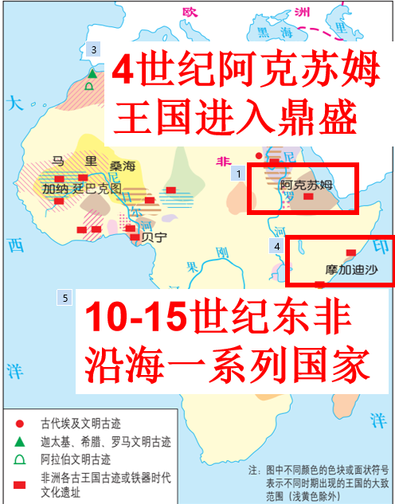
课堂探究1：非洲不同地区文明的特征
畜牧业和农业
城市国家
材料一：［摩加迪沙］是一个大得没边的城镇。它的居民有很多骆驼和绵羊，他们每天要杀上百头骆驼。它的居民是有能力的商人。这座城市有无与伦比的手工制作的布匹，这些布匹以这个城市命名，被运到远至埃及和其他地区。
——伊本白图泰《伊本白图泰游记》
对外贸易发达
（1）根据材料一并结合所学知识，归纳摩加迪沙等东非国家的特征。
特征：1.城市国家形式存在
2.农业发达
3.环印度洋贸易发达
4.深受伊斯兰教影响

Slide 4
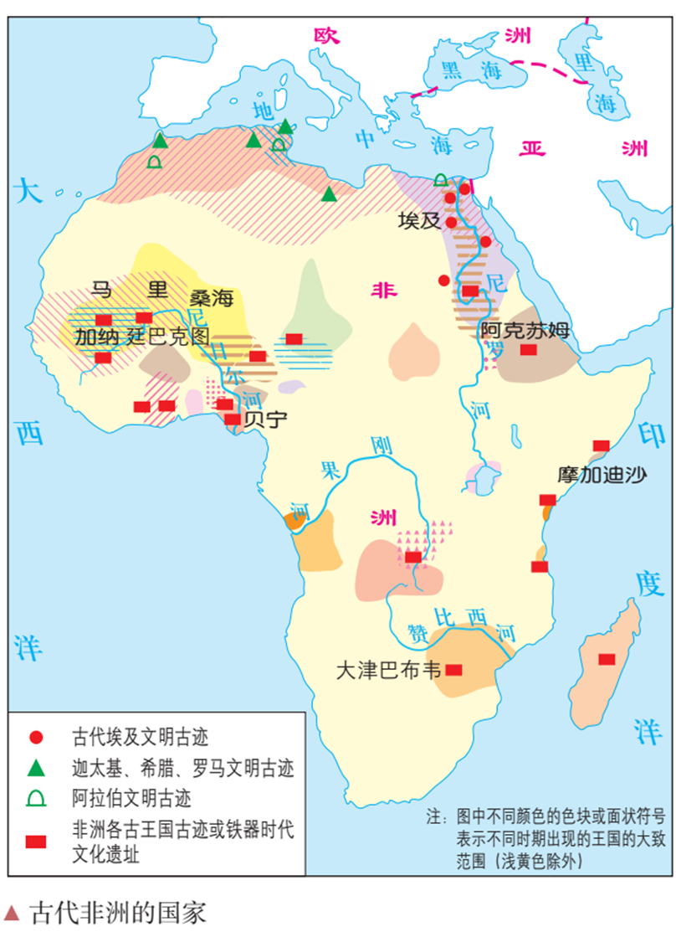
课堂探究1：非洲不同地区文明的特征
大国帝国
材料二 14世纪的马里，无论是国土面积还是国家财富，都可以说是世界大国之一；廷巴克图更是可以与当时世界上任何国家的首都相媲美。
—郑家馨《十三---十五世纪马里国家的兴衰》
文化繁荣
伊斯兰教影响
材料三 伊斯兰教促进苏丹（黑人之国）的文化生活，随着《古兰经》学校的建立，识字的人越来越多，学者们在廷巴克图的大学里从事高深研究，自由出入穆斯林世界的其他大学……此外，西非帝国的行政管理较为先进，其中，桑海帝国最为突出，它划分为界限明确的几个省，各省均设有总督。
——斯塔夫里阿诺斯《全球通史》
文化繁荣
特征：1.帝国形式存在
2.中央集权有效治理
3.对外贸易发达
4.深受伊斯兰教影响
帝国，中央集权制有效治理
（2）根据材料二、三并结合所学知识，归纳马里、桑海等西非国家的特征。

Slide 5
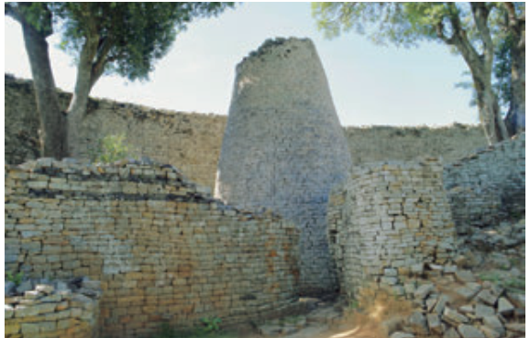
课堂探究1：非洲不同地区文明的特征
（3）根据右图说明南非文明的特征。
特征：巨石建筑群
大津巴布韦

Slide 6
★非洲不同地区文明的特征
东非：城市国家，园艺业(农业)和环印度洋贸易发达，受伊斯兰教影响；
西非：多为内陆帝国，实行中央集权，发展对外贸易；受伊斯兰教影响。
南非：建筑先进，巨石建筑群
结论：非洲地区文明特征：
1、具有多元性：各文明独立产生，多元发展，建立独特制度。
2、具有统一性：深受伊斯兰教影响。

Slide 7
1、非洲是古代农业一个重要发生地，西非居民培育出甜高粱、西瓜和棉花等重要农作物，成为当地的主要居民的是（ ）
A.埃及人 B.班图人
C.加纳人 D.马里人
2、古代的西非地区先后出现加纳、马里、桑海三大帝国，下面关于三大帝国的描述正确的有（ ）
①地理位置相对优越
②农业进步，海洋贸易发达
③黄金资源丰富
④因外敌入侵而灭亡
A. ①②③ B. ①② C. ①④ D. ②③
3、大津巴布韦是古津巴布韦国家都城的遗迹，由石块垒砌而成。大津巴布韦是（ ）
A.古代北非文明的代表 B.古代西非文明的代表
C.古代东非文明的代表 D.古代南非文明的代表
B
A
D

Slide 8
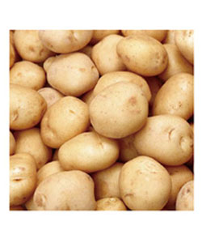

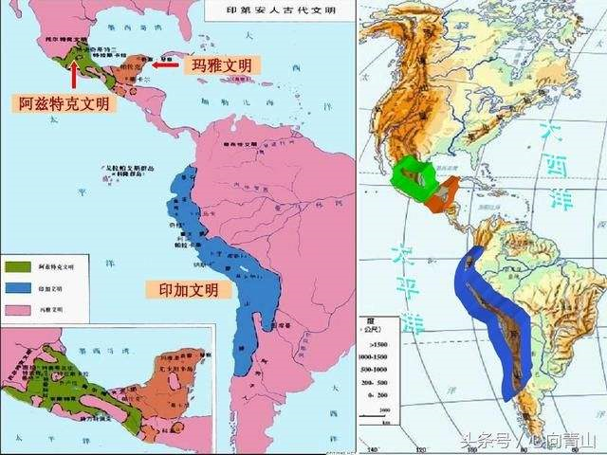
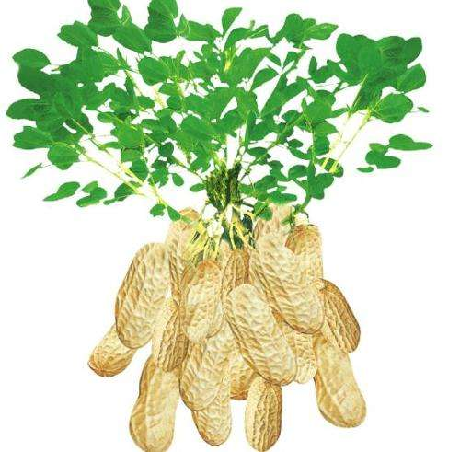
二、古代美洲文明
1.印第安人文明
中
美
洲
古代美洲的印第安人创造了灿烂的文明，独立培育出其他大陆没有的很多农作物，包括马铃薯、玉米、番茄和花生等。在农业和贸易发展的基础上，印第安人先后在中南美洲创造了玛雅、阿兹特克和印加文明。
南
美
洲
Notes:
印第安文明长期独立发展，与外界尤其是与文明发展较早的欧亚大陆缺乏交流。三大文明之间也没有交流。因此印第安文明发展相对缓慢。

Slide 9
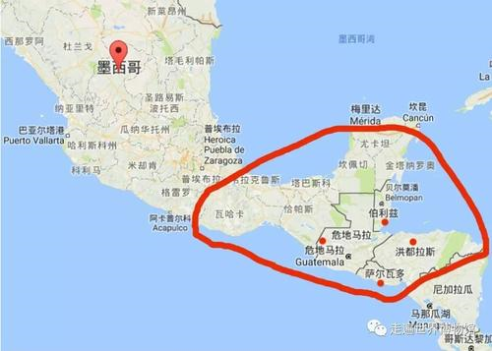
二、古代美洲文明
2.玛雅文明
（1）在中美洲的尤卡坦半岛，古代玛雅文明曾非常繁荣。玛雅人发展了以种植玉米为主的农业，建立了众多城市国家。

Slide 10
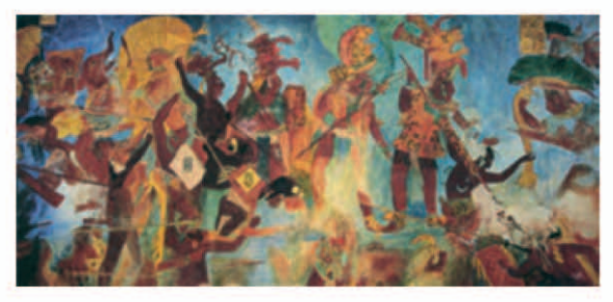

二、古代美洲文明
2.玛雅文明
（2）氏族首领、贵族和祭司构成了统治阶级；一般氏族成员成为平民，从事农业和手工业。

Slide 11
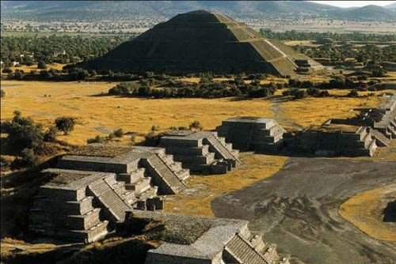
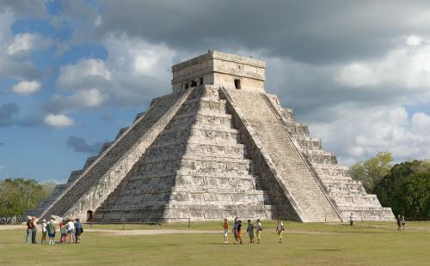
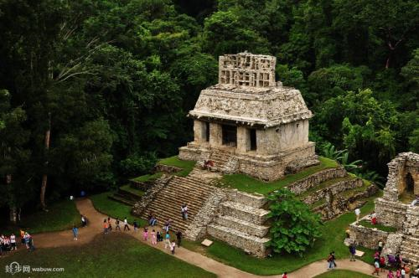
二、古代美洲文明
2.玛雅文明
（3）玛雅人的城市建筑精美，有些城市的中心面积可能达到 15平方千米，城内有 300多座用于祭祀的金字塔庙宇。

Slide 12
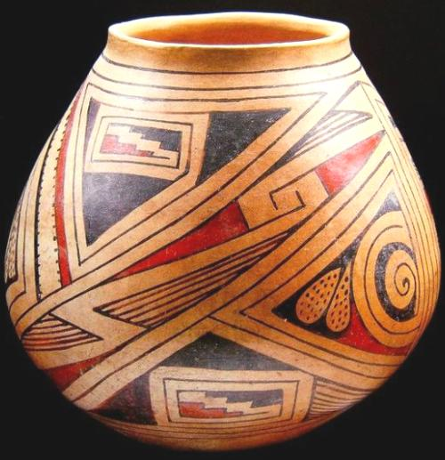
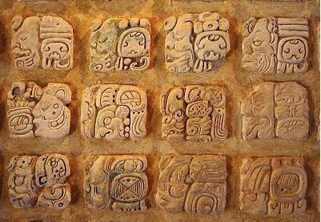
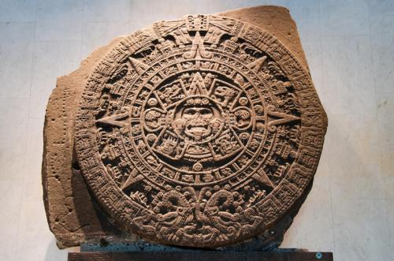
二、古代美洲文明
2.玛雅文明
（4）他们制造精美陶器，发明了独特的文字，用复杂的历法纪年，并采用 20进位制，也知道 零的概念。
15世纪中期，玛雅文明衰落。

Slide 13
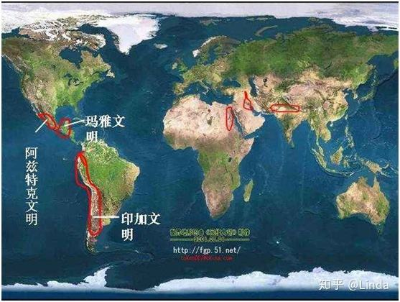
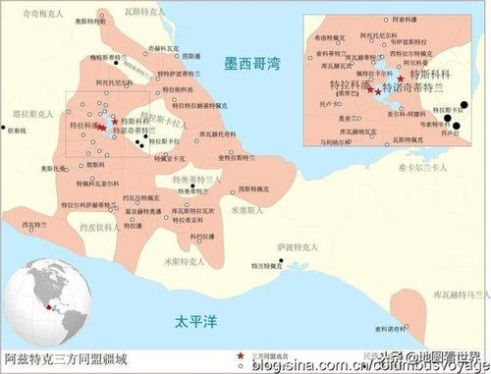
二、古代美洲文明
3.阿兹特克文明
14世纪，阿兹特克人兴起于今墨西哥地区。 16世纪初，阿兹特克人国家进入鼎盛时期，控制了整个墨西哥谷地及其周边部落，人口有 600余万。

Slide 14
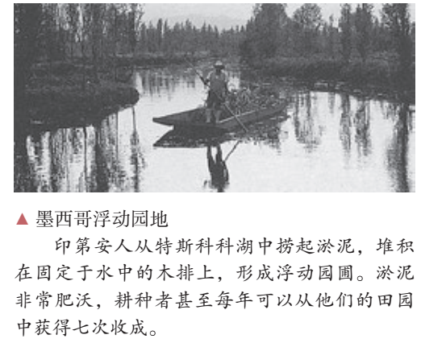
二、古代美洲文明
3.阿兹特克文明
（1）在阿兹特克人国家中，上层阶级垄断官职，掌握军队。被征服者由原来的部落首领管理，但需向阿兹特克人缴纳贡赋（粮食、服装、宝石、老鹰）。阿兹特克人的经济基础是农业。他们发明了“浮动园地”，扩大了耕地面积。

Slide 15

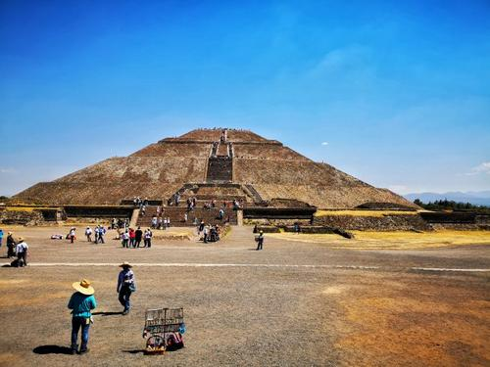
二、古代美洲文明
3.阿兹特克文明
（2）阿兹特克人国家的都城特诺奇蒂特兰位于特斯科科湖中心的小岛上，面积约10平方千米，人口20万—30万。它有三条堤道与陆地相连，并有引水渠供应全城淡水。为方便交通，渠上架设了多座桥梁。全城水渠和道路纵横交错，承担着城市的交通和运输。城内最著名的建筑是太阳金字塔。
特斯科科湖
太阳金字塔

Slide 16
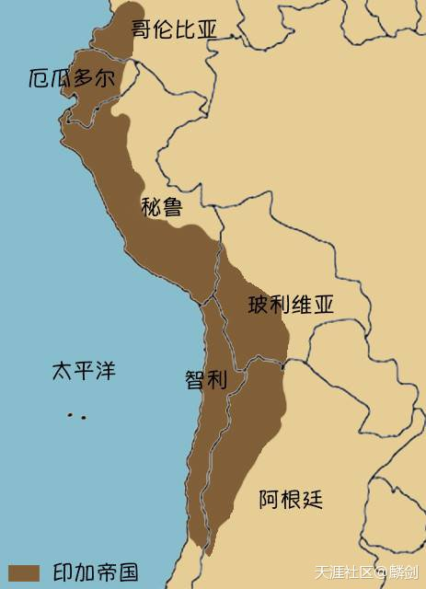
二、古代美洲文明
4.印加帝国文明
12世纪，印加人以库斯科为都城建立国家。13世纪，逐渐崛起。 15世纪末 16世纪初，印加国家发展到鼎盛时期。帝国疆域达到100万平方千米，人口约 600万，是当时最为强大的印第安人国家。

Slide 17
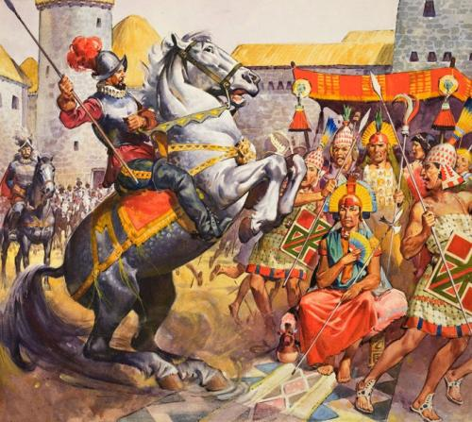
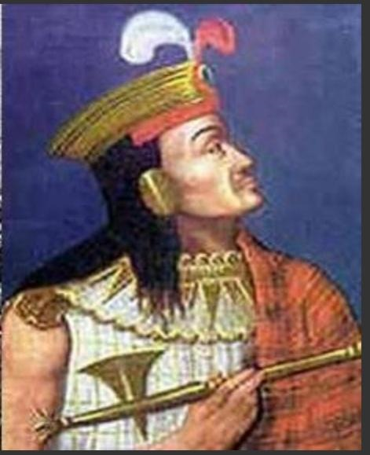
二、古代美洲文明
4.印加帝国文明政治
（1）它的最高统治者是国王，世袭继承，拥有行政、立法和军事大权。土地、矿藏和牲畜归国家所有。

Slide 18
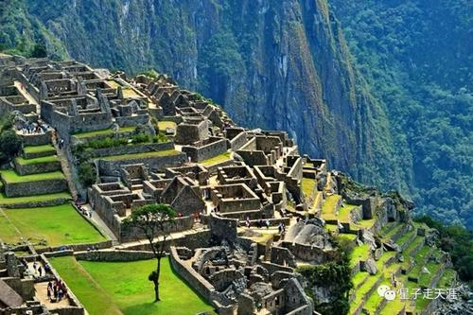
二、古代美洲文明
4.印加帝国文明政治
（2）印加帝国将全国划分为四大政区，每个政区设立一个长官，以贵族充任。政区之下，再按照人口多少设置各级官员。

Slide 19
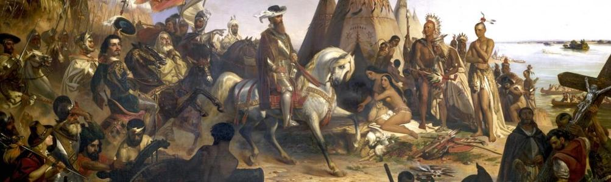
二、古代美洲文明
4.印加帝国文明政治
（3）为征税和征兵，政府编制了详细的人口调查表。

Slide 20
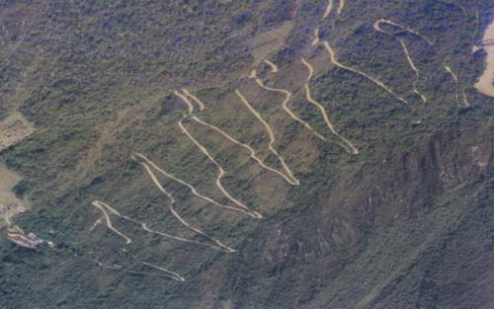
二、古代美洲文明
4.印加帝国文明政治
（5）帝国修建了完善的道路系统，用于传递政府的命令和情报，以及调动军队。
（6）政府还将征服地区的部分或全部居民迁移到新地区，以防止他们反抗。

Slide 21
课堂探究2：印第安文明衰亡的原因及启示
材料一 16世纪西班牙人征服时，许多珍贵的玛雅文字写本被当作“魔鬼的作品”焚毁，祭司遭受掳杀，仅有部分作品传之后世。
--------《世界通史》(王斯德)
材料二 据估计，在哥伦布到来后的一两个世纪中，印第安人口减少了95％，主要的杀手是旧大陆来的病菌。印第安人以前从来没有接触过这些病菌，因此对它们既没有免疫力，也没有遗传抵抗力。天花、麻疹、流行性感冒和斑疹伤寒争先恐后地要坐杀手的头把交椅。
---- [美]贾雷德·戴蒙德《枪炮、病菌与钢铁》
材料三 关于秘鲁和中美洲之间的相互关系，完全可以说，人们已经承认，在从形成时期（约公元前1000年）到西班牙人入侵这段漫长的时期内，所有证明这些地区之间存在着相互影响或接触的实物或记录，都是不可靠的。
材料四 ……人类学家博厄斯认为:“人类的历史证明，一个社会群体，其文化的进步往往取决于它是否有机会吸取邻近社会群体的经验。……彼此之间的交流愈多样化，相互学习的机会也就愈多。
——《全球通史》（斯塔夫里阿诺斯）
西方殖民者的侵略
疾病、瘟疫等灾害
孤立发展，内部之间缺乏交往
根据材料概括印第安文明灭亡的原因及启示。
启示：文化的交流是促进文明发展的重要因素

Slide 22
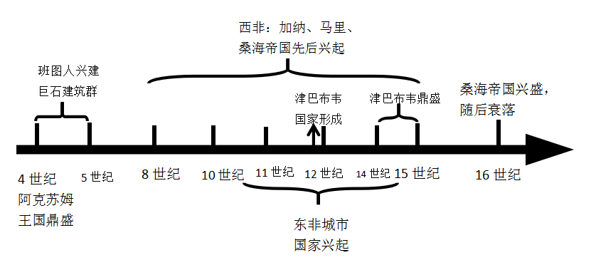
古代非洲、美洲文明时间轴
印加文明
玛雅文明
阿兹特克文明

Slide 23
1、“在农业生产中他们培育了对人类有重大贡献的粮食新品种，如玉米、西红柿、南瓜、豆子、甘薯、辣椒、可可、香兰草和烟草等，其中玉米的培植对人类贡献最大。”“他们”是指（ ）
A．玛雅人 B．阿兹特克人
C．印加人 D．雅利安人
2、古代美洲的印第安人创造了灿烂的文明，下列不属于古代美洲文明的是（ ）
A. 玛雅文明 B. 阿兹特克文明
C. 印加文明 D. 两河流域文明
3、古代美洲，用复杂的历法纪年，并采用20进位制的是（ ）
A. 玛雅人 B. 阿兹特克人
C. 印加人 D.津巴布韦人
A
D
A

Slide 24
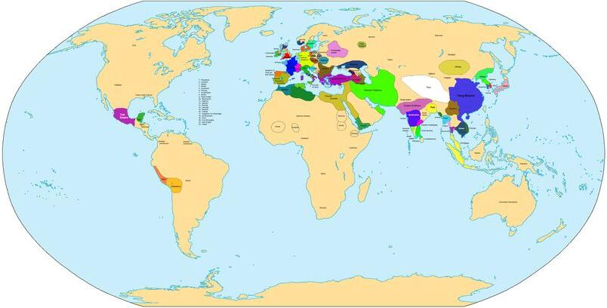
回顾本单元所有内容，简述中古时期欧洲、亚洲、非洲与美洲的各自历史发展状况？（参考单元引言）
古代美洲文明
古代希腊文明
古代印度文明
北非埃及文明
古代中国文明
阿兹特克文明
古代非洲文明
玛雅文明
西非文明
印加文明
东非文明
南非文明
Notes:
阿拉伯帝国？奥斯曼帝国？

Slide 25
世界文明具有多元性、不平衡性，但是都共同推动了人类文明的进步。
欧洲：在罗马帝国的废墟上，产生了西欧的封建社会，基本特征是封君封臣制度、庄园和农奴制度。封建经济的发展， 城市的产生，推动了王权的强化和主要封建国家的形成。 由东罗马发展而来的拜占庭帝国一度繁荣，俄罗斯在反抗 蒙古的斗争中逐渐崛起。
亚洲：阿拉伯帝国政治稳定、 经济繁荣，成为东西文化交流的桥梁；突厥人在印度建立 了德里苏丹国家；日本大化改新后初步形成律令制国家， 后来幕府掌握了实权。
西非：加纳、马里和桑海等古国 先后兴起。
美洲：印第安人独立发明了农业，创造了灿 烂的文明，阿兹特克人和印加人建立了美洲历史上空前强 大的帝国，并成功维持了数百年的统治。

